Slide 1
명령어 사이클
대전 공통3반 박재현

Slide 2
명령어 사이클은 크게 두 단계로 구성됩니다.
명령어 인출(fetch)
기억장치에서 CPU로 명령어를 가져오는 과정
명령어 실행(execution)
명령어를 수행하는 과정
명령어 사이클
세분화 하면 간접, 인터럽트 사이클도 있어요..

Slide 3
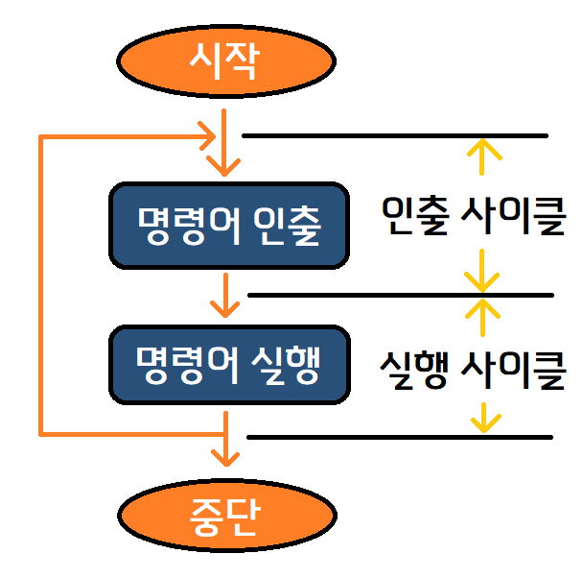
명령어 인출, 명령어 실행의 반복입니다.

Slide 4
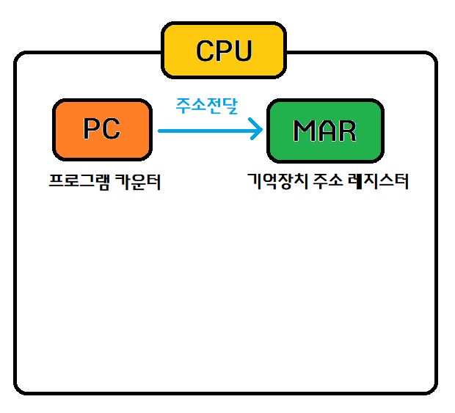
인출 사이클 (1)

Slide 5
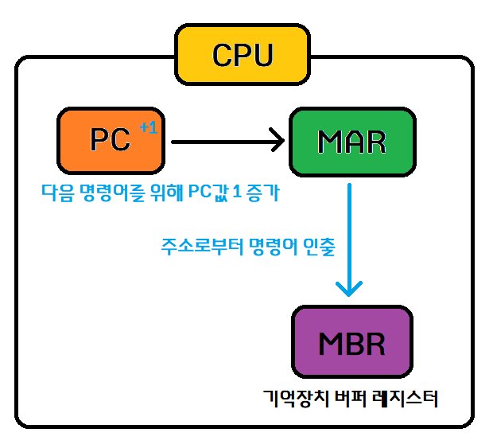
인출 사이클 (2)

Slide 6
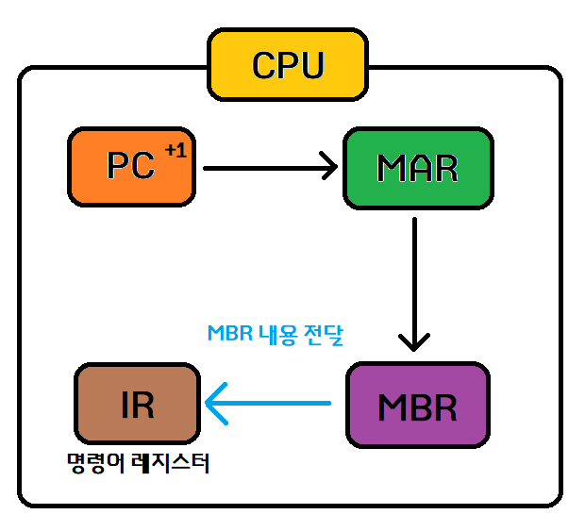
인출 사이클 (3)

Slide 7
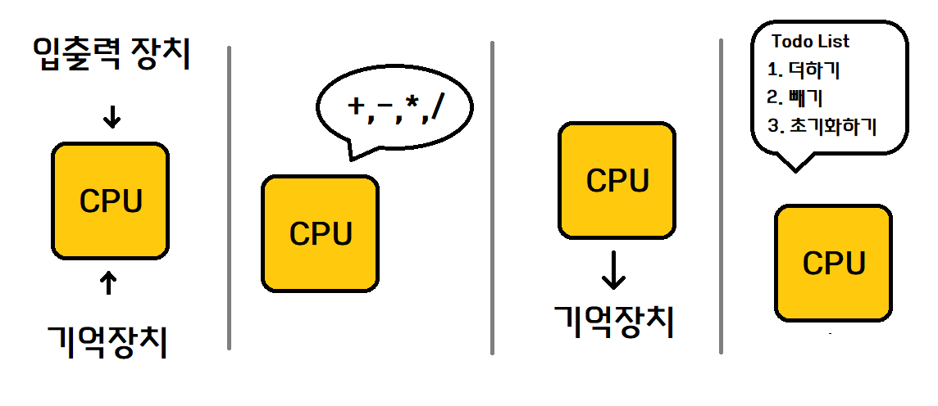
실행 사이클
인출된 명령어를 해독(decode)하고 직접 명령을 실행하는 사이클

Slide 8
실행 사이클 명령어는 크게 두가지로 구성됩니다.
연산 코드(operation code)
CPU가 수행할 연산을 지정
오퍼랜드(operand)
명령어가 사용할 데이터가 저장되어 있는 주소

Slide 9
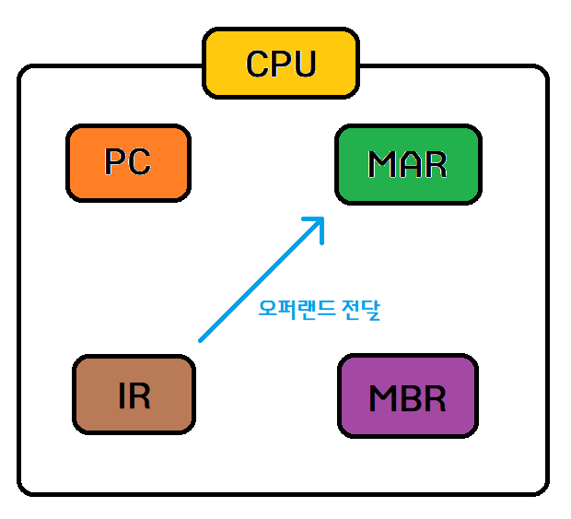
LDA명령 (Load Accumulator)

Slide 10
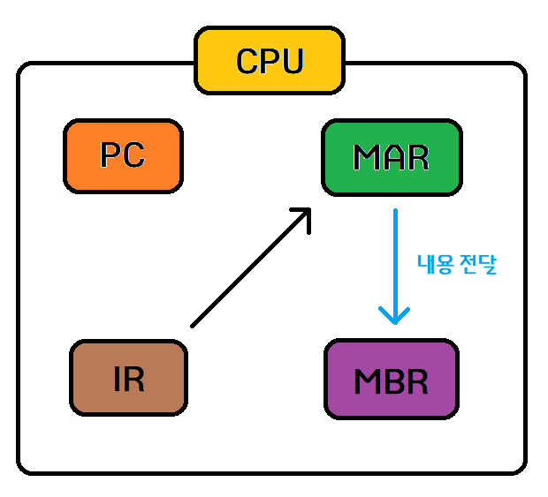
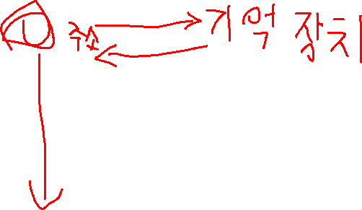
LDA명령 (Load Accumulator)

Slide 11
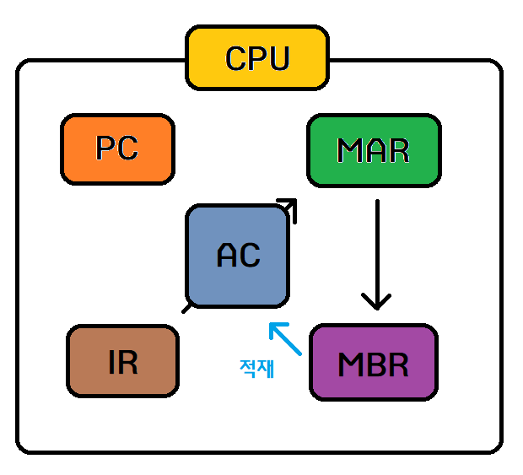
LDA명령 (Load Accumulator)

Slide 12
ADD명령

Slide 13
ADD명령

Slide 14
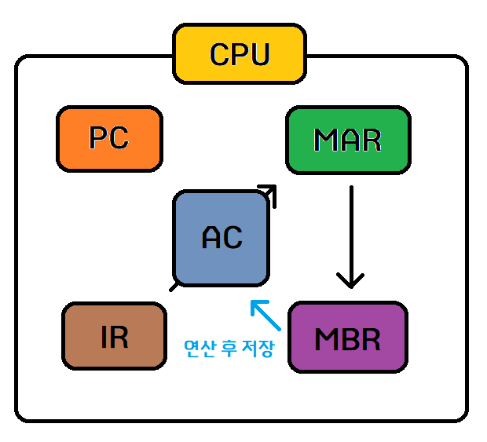
ADD명령

Slide 15
STA명령(Store AC)

Slide 16
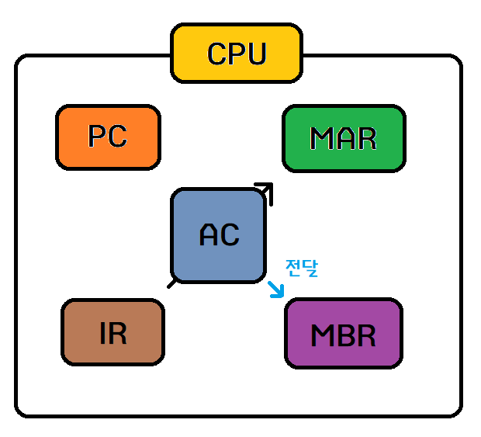
STA명령(Store AC)

Slide 17
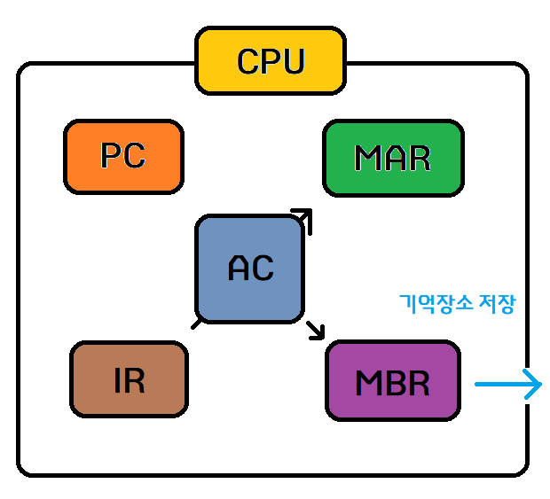
STA명령(Store AC)

Slide 18
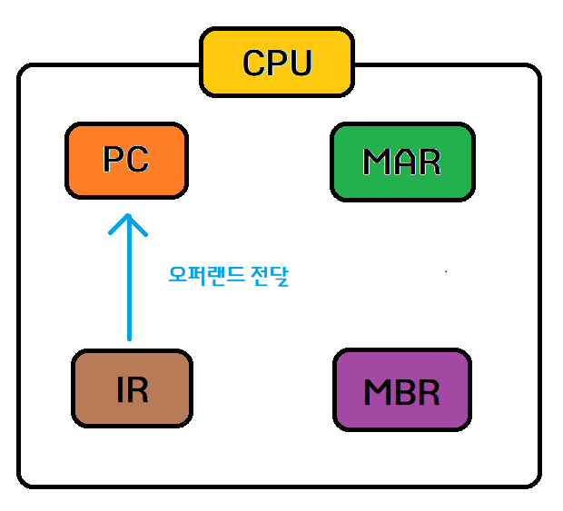
BUN명령(Branch Unconditionally)

Slide 19
간접 사이클과 인터럽트 사이클
인터럽트 사이클(interrupt cycle)
예기치 않았던 사건에 대해 동작하는 사이클
간접 사이클(indirect cycle)
인출 사이클에서 읽어 들인 명령어가 간접 주소 지정 방식일 경우 동작하는 사이클

Slide 20
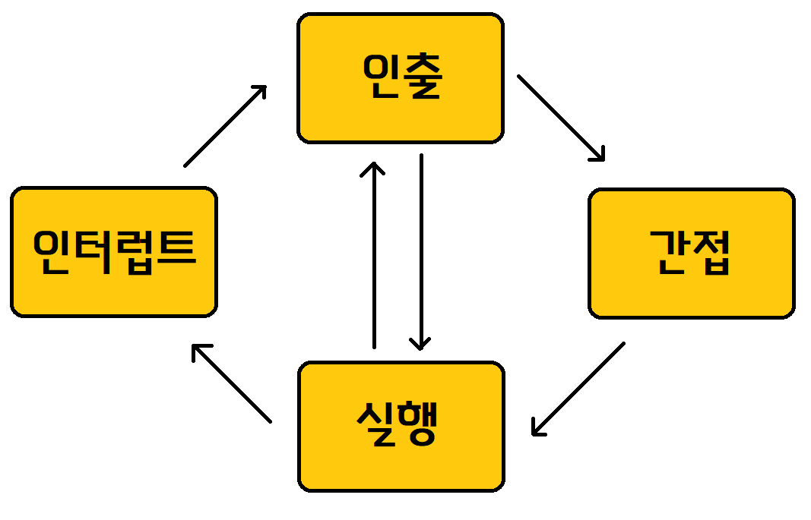
명령어 사이클

